Slide 1
CosmicLearning
Educate the future

Slide 2



Екип
Симеон Симеонов Иван Сираков Георги Динков

Slide 3
Какъв проблем решава CosmicLearning?
CosmicLearning се бори с намаляващата заинтересованост на децата към космоса и вселената.

Slide 4
Какво е решението?
На пръв не толкова интригуващата за децата информация бива представена под формата на игра (quiz).

Slide 5
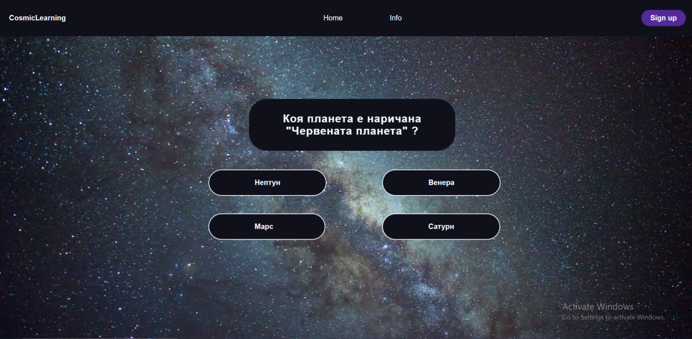
Demo

Slide 6
Възможност за развитие
- Ранкинг система
- Избор на трудност
- Multiplayer
- Въпроси добавени от потребителите

Slide 7
Разпределение на работата по дни
Четвъртък – Измисляне на идеята и разпределяне на задачите
Петък – Работа по frontend на сайта и set – up на технологията за backend
Събота – Привършване на frontend и работа по backend

Slide 8
Какво научихме?
- Работа с Django и backend като цяло
- Работа в екип
- Работа по frontend

Slide 9
Благодарим за Вниманието!

